Slide 1
Генетическая связь между классами неорганических и органических веществ.

Slide 2
Цель урока
Повторить и обобщить изученный материал:
о классификации неорганических веществ;
свойствах кислот, оснований, оксидов и солей в свете ТЭД.
Сформировать понятие «генетический ряд», познакомить с генетическими рядами металлов и неметаллов и их видами.
Формировать умение составлять генетические ряды металлов и неметаллов и записывать соответствующие им уравнения химических реакций.

Slide 3
Задание 1
Заполните схему «Классификация неорганических веществ», выбрав из перечня необходимые слова.
ПРОСТЫЕ
ВЕЩЕСТВА
СЛОЖНЫЕ
Металлы
Неметаллы
ОКСИДЫ
ОСНОВАНИЯ
КИСЛОТЫ
СОЛИ
Приведите примеры для каждой группы веществ.

Slide 4
Задание 2
Посмотрим видео-опыты:
Горение фосфора в кислороде
https://youtu.be/_30G8J3dY34
2. Растворение оксида фосфора (V) в воде
https://youtu.be/XqMRFNL7AVs
Запишите уравнения химических реакций, показанных в опытах.
4Р + 5О₂ = 2Р₂О₅
Р₂О₅ + 3Н₂О = 2Н₃РО₄

Slide 5
Последовательность превращений в этих опытах можно выразить схемой:
Р → Р₂О₅ → Н₃РО₄
Что общего между веществами в этом ряду?
В состав всех веществ в этом ряду входит элемент фосфор.

Slide 6
Задание 3
Посмотрим видео-опыты:
1.Горение кальция
https://youtu.be/hXblhixzA4o
2. Взаимодействие оксида кальция с водой
https://youtu.be/enOR6DKQMn4
Запишите уравнения химических реакций, показанных в опытах.
2Са + О₂ = 2СаО
СаО + Н₂О = Са(ОН)₂

Slide 7
Последовательность превращений в этих опытах можно выразить схемой:
Са → СаО → Са(ОН)₂
Что общего между веществами в этом ряду?
В состав всех веществ в этом ряду входит элемент кальций.

Slide 8
Таким образом мы получили две цепочки превращений:
Р → Р₂О₅ → Н₃РО₄
Са₃(РО₄)₂
Са → СаО → Са(ОН)₂
- А возможна ли реакция между Н₃РО₄ и Са(ОН)₂?
Запишем уравнение реакции:
2Н₃РО₄ + 3Са(ОН)₂ = Са₃(РО₄)₂↓ + 6Н₂О

Slide 9
Выделим общие признаки в записанных нами рядах:
Все вещества одного ряда образованы одним химическим элементом.
Вещества, образованные одним и тем же элементом, принадлежат к различным классам неорганических веществ.
Вещества, образующие ряд одного элемента, связаны взаимопревращениями.
Такие ряды получили название «генетические».

Slide 10
Генетические ряды
Генетический ряд - это ряд веществ представителей разных классов, являющихся соединениями одного химического элемента, связанных взаимопревращениями и отражающих общность происхождения этих веществ,т.е. их генезис
Генетические ряды
металлов
неметаллов

Slide 11
Генетический ряд металлов отражает взаимосвязь веществ разных классов, образованных одним и тем же металлическим элементом.
Генетические ряды металлов
1 вид – металлу соответствует щелочь
2 вид – металлу соответствует нерастворимое основание

Slide 12
Генетические ряды металлов
1 вид – генетический ряд металлов, которым соответствует щелочь:
металл → основный оксид → щелочь → соль
Пример:
Cu→CuO→CuSO4→Cu(OH) ₂ →CuO →Cu
Задание: напишите соответствующие уравнения реакций.

Slide 13
Генетические ряды металлов
2 вид - генетический ряд металлов, которым соответствует нерастворимое основание:
металл → основной оксид → соль → основание (Н) → основной оксид → металл
Пример: генетический ряд цинка
Zn → ZnO → ZnCl₂ → Zn(OH)₂ → ZnO → Zn
Задание: напишите соответствующие уравнения реакций.

Slide 14
Генетический ряд неметаллов отражает взаимосвязь веществ разных классов, образованных одним и тем же неметаллическим элементом.
Генетические ряды неметаллов
1 вид – неметаллу соответствует растворимая кислота
2 вид – неметаллу соответствует нерастворимая кислота

Slide 15
Генетические ряды неметаллов
1 вид – генетический ряд неметаллов, которым соответствует растворимая кислота:
неметалл → кислотный оксид → кислота → соль.
Пример:
P → P2O5 → H₃ PO4 → Ca₃(PO4)2
Задание: напишите соответствующие уравнения реакций

Slide 16
Генетические ряды неметаллов
2 вид - генетический ряд металлов, которым соответствует нерастворимая кислота:
неметалл → кислотный оксид → соль → кислота (Н) → кислотный оксид
Из изученных нами кислот нерастворимой является только кремниевая кислота, поэтому рассмотрим в качестве примера генетический ряд кремния:
Si → SiO₂ → Na₂SiO₃ → H₂SiO₃ → SiO₂
Задание: напишите соответствующие уравнения реакций.

Slide 17
Генетическая взаимосвязь веществ
Металл
СОЛЬ
Неметалл
Основный оксид
Кислотный оксид
СОЛЬ
СОЛЬ
Основание
Кислота
СОЛЬ

Slide 18
Генетические ряды органических веществ
C₂H₆ →C₂H₄ → C₂H₅OH → CH₃-CHO→
CH₃COOH → CH₂Cl-COOH→ NH₂-CH₂-COOH→
→ (-NH-CH₂-CO-)n
Задание: напишите соответствующие уравнения реакций.

Slide 19
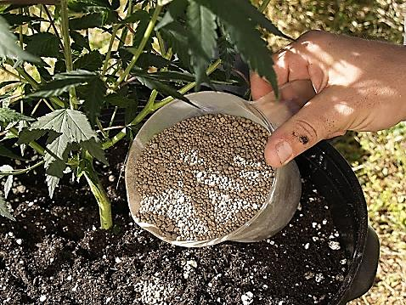
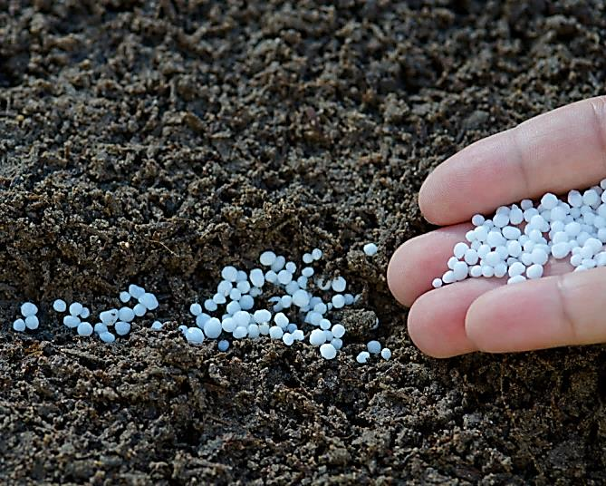
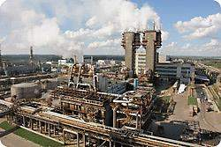
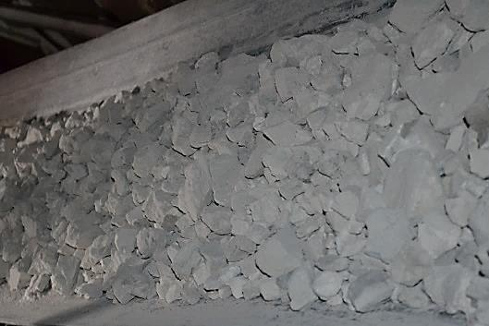
- Где можно применить?
Более сложные вещества могут быть получены из простых, минуя одну или две стадии в приведенных схемах, например, металл, взаимодействуя с кислотой, дает соль.
Возможно образование не только более сложных веществ из менее сложных, но и наоборот.
Различные способы получения оксидов, оснований, солей, кислот широко используют как в химических лабораториях, так и в химической промышленности.
Производство кислот (серной, соляной, азотной, фосфорной), солей (минеральных удобрений — аммиачной и калийной селитры, суперфосфата, аммофоса), оксидов (например, негашеной извести СаО) и многих других неорганических соединений имеет важное значение для деятельности человека.
Выбирая наиболее рациональные способы получения какого-либо вещества, обычно используют сырье, встречающееся в природе в достаточно большом количестве, или выпускаемое промышленностью.
Известняк

Slide 20
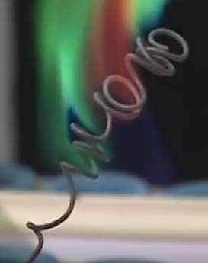
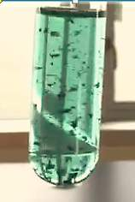
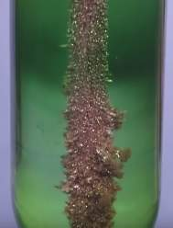
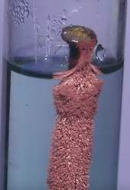
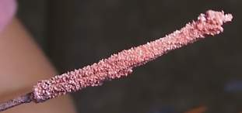
Экспериментальная задача
Составьте генетический ряд по предложенному эксперименту и напишите соответствующие химические уравнения.
Прокалить медную проволоку, удерживая ее тигельными щипцами, в верхней части пламени спиртовки (1–2мин).
Отпустить прокаленную медную проволоку в пробирку с 1-2 мл раствора этанола. Для ускорения реакции можно слегка нагреть ее содержимое. Что будет наблюдаться?

Slide 21
Домашнее задание:
§25,
письменно упр.7,
стр. 204

Slide 22
Источники:
ЛИТЕРАТУРА
ВИДЕО-ОПЫТЫ
1.Габриелян О.С. Химия, 10 класс: учеб. для общеобразоват. учреждений / О.С. Габриелян. – 16-е изд., стереотип. – М.: Дрофа, 2016. – 191с..
2. 1.Габриелян О.С. Химия, 11 класс: учеб. для общеобразоват. учреждений / О.С. Габриелян. – 16-е изд., стереотип. – М.: Дрофа, 2016. – 191с..
https://www.youtube.com/watch?v=hsQCMg26-r0 - Взаимодействие оксида фосфора V с водой.
https://www.youtube.com/watch?v=ITVcUT6renQ - Горение фосфора в кислороде.

